Slide 1
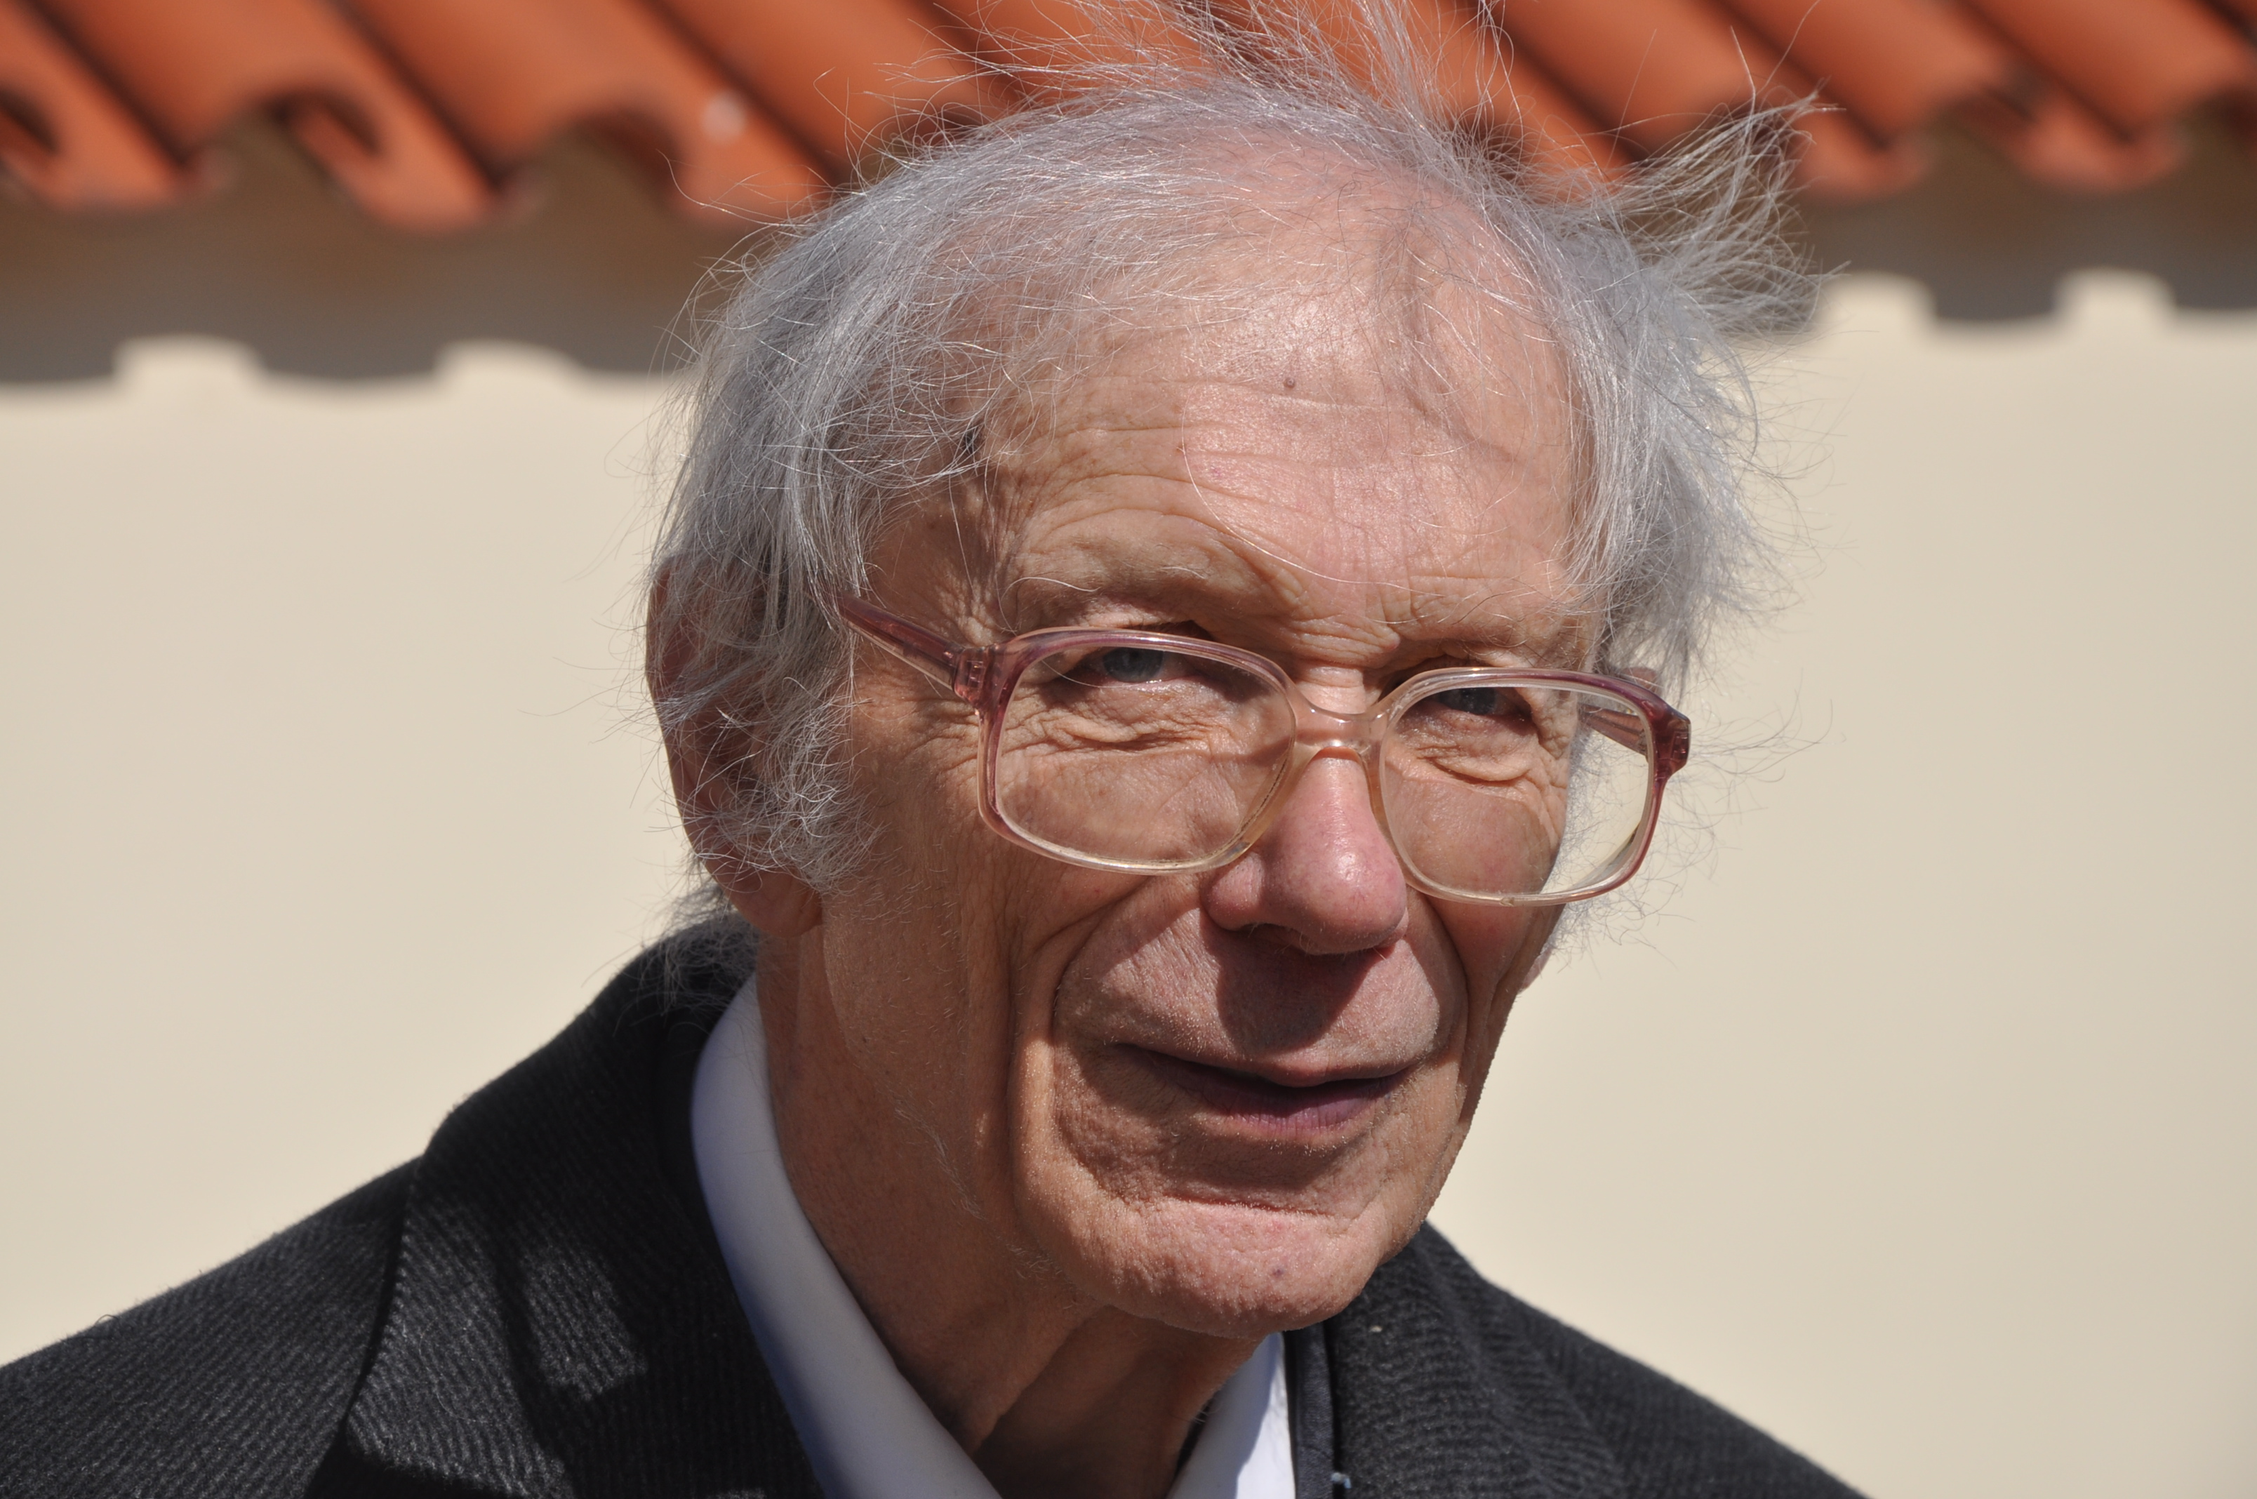
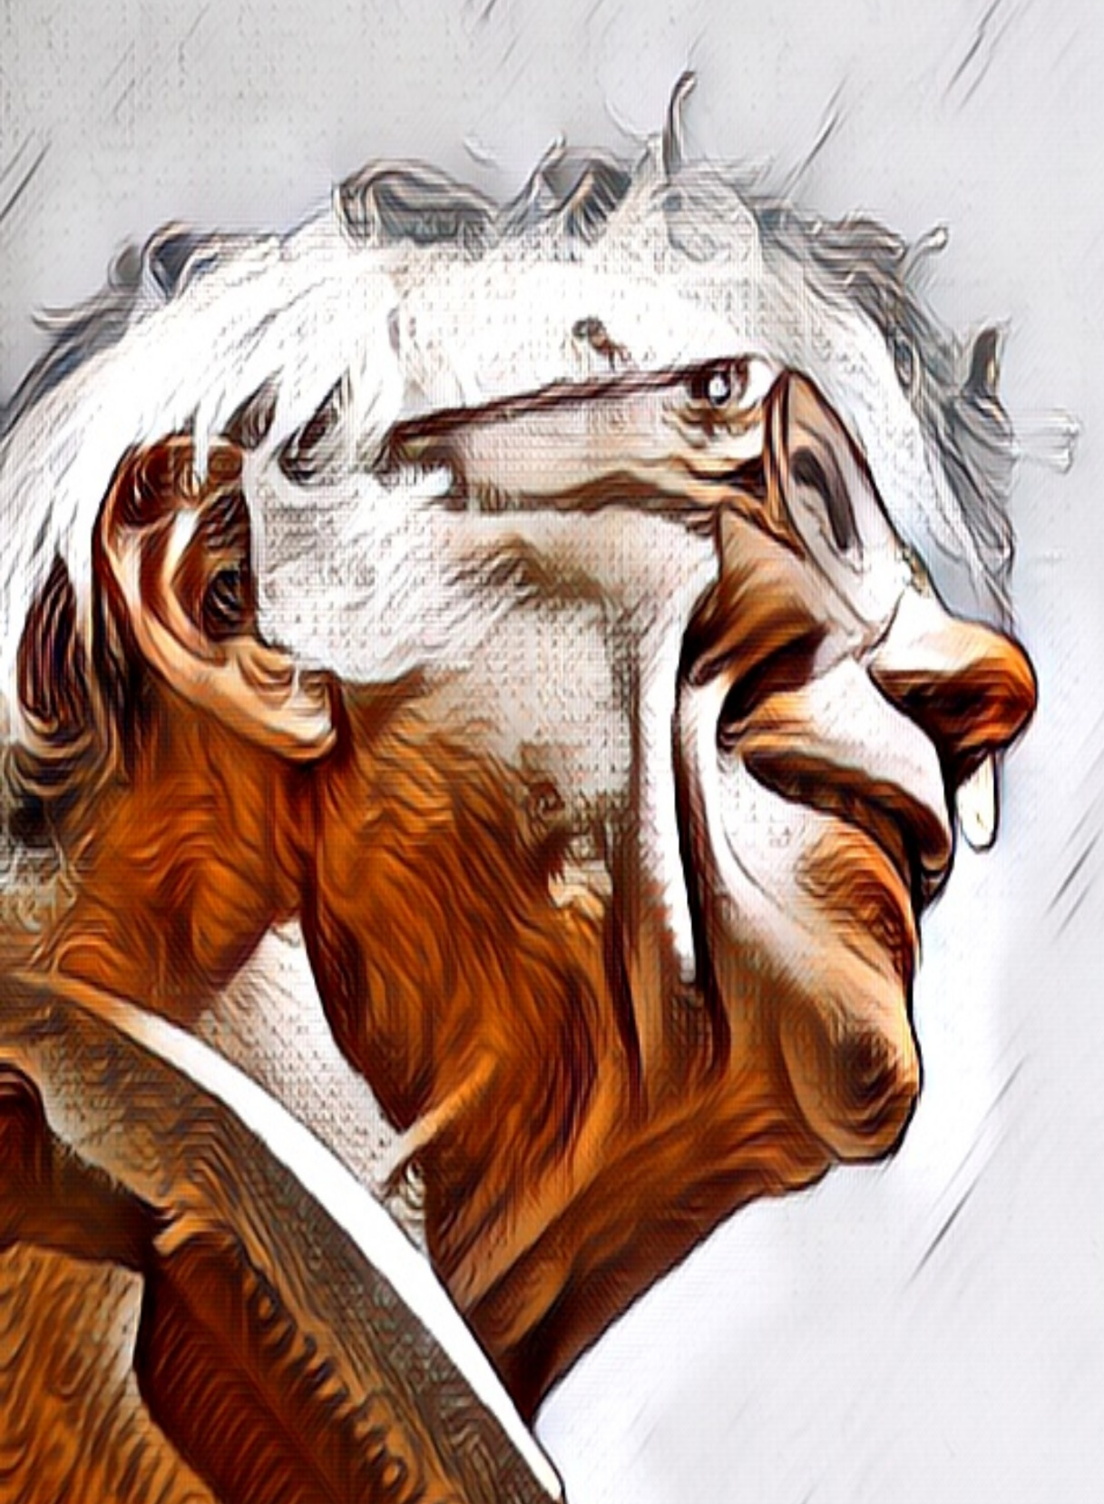
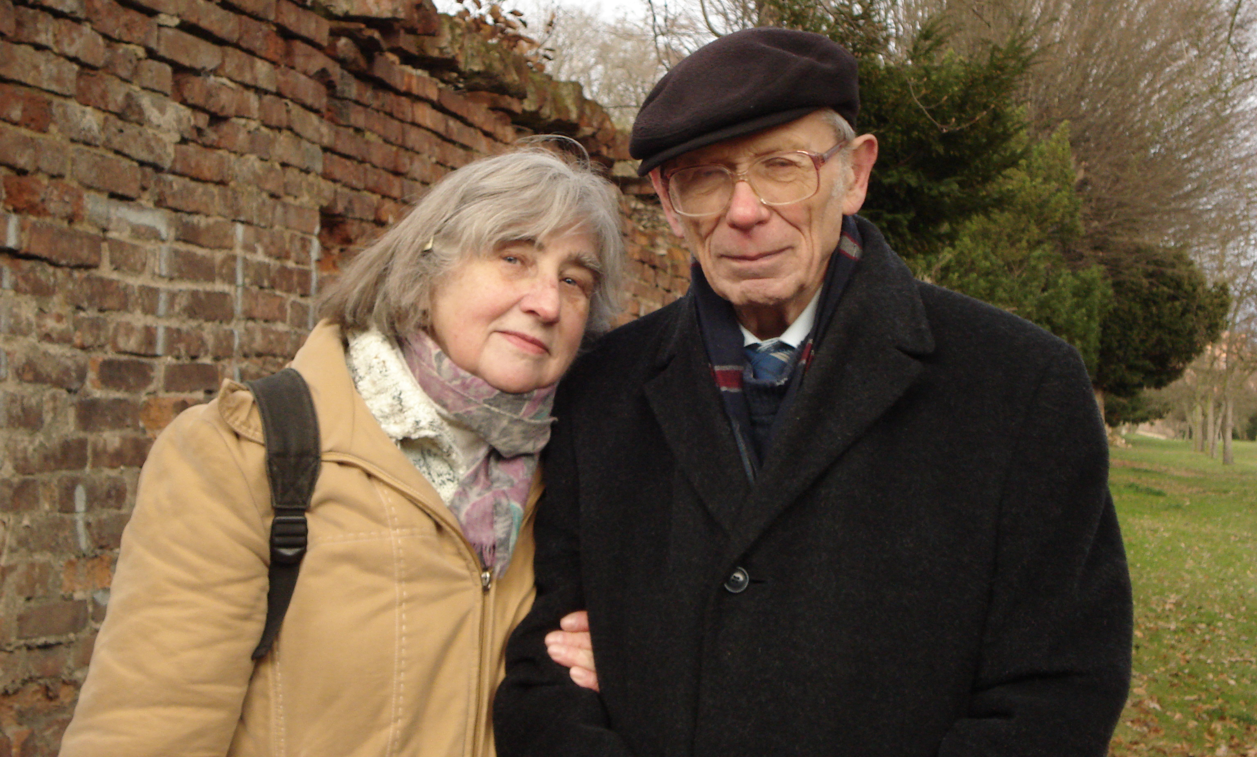
Milan Sobotka
23.07.1927 – 22.03.2024
S litosti oznamujeme, ze dne 22.3.2024 zemrel Milan Sobotka, predni cesky filosof a vysokoskolsky pedagog.
Rozhodli jsme se vytvorit prostor pro snimky, vzpominky, a spolecne sdileni na techto strankach. Milane, vzpominame na Tebe a prejeme Ti radost a pokoj.
Tomas Sobotka (syn) s rodinou.
Vzpomínky kolegů a přátel
Informace o pohrbu
Audio: Rozhovory s M. Sobotkou (V. Mašek)
Online condolence book here: https://rememberancebook.net/online-condolence-books/
Média, články, odkazy
Fotografie

